Slide 1
Қазақстан Республикасы
Ұлттық ғарыш агенттігі (Қазғарыш)
Үкімет сағаты
Қазақстан Республикасында
ғарыш саласын құрудың өзекті мәселелері
ҚР ҰҒА Төрағасы
Мұсабаев Т.А.
Астана қ.
2012 жылы 10 желтоқсан

Slide 2

Ғарыш қызметі
Қазақстан Республикасы Ұлттық ғарыш агенттігі (Қазғарыш)
Адамзат үшін ең басымды және ғылымды қажетсінетін салалардың бірі болып табылады. Бұл қазіргі заманғы кез-келген мемлекеттің даму деңгейінің, оның экономикалық, ғылыми, техникалық және қорғаныс әлеуетінің нағыз көрсеткіші.

Slide 3
«Ғарыш қызметі – отандық және ұлт аралық бизнеспен серіктесіп нақты нәтижелерге қол жеткізу мүмкіндігіміз бар болған сала»
Қазақстан Республикасы Ұлттық ғарыш агенттігі (Қазғарыш)
Қазақстан Республикасының Президенті
Н.Ә.Назарбаев

Slide 4
«Ғарыш қызметі туралы» Заң
Қазақстан Республикасы Ұлттық ғарыш агенттігі (Қазғарыш)
Ел Президенті ағымдағы жылдың 6 қаңтарында қол қойды
Қазақстан аумағында ғарыш қызметін құқықтық негізде іске асыру алғаш рет заңды түрде бекітілді.
Заң ғарыш қызметінің дамуына, республиканың басқа мемлекеттермен қарым-қатынасын кеңеюіне және күшеюіне сеп болып отыр.

Slide 5
2005-2007 жылдарға арналған ғарыш қызметін дамытудың мемлекеттік бағдарламасы
Қазақстан Республикасы Ұлттық ғарыш агенттігі (Қазғарыш)
Бірнеше оң нәтижелер алынды
Бірақ ғарыш қызметіне жауапты бір мемлекеттік орган болмағандықтан, ірі қателіктер орын алды

Slide 6

Қазғарыштың құрылуы
Қазақстан Республикасы Ұлттық ғарыш агенттігі (Қазғарыш)
2007 жылғы 27 наурыздағы Қазақстан Республикасы Президентінің Жарлығымен Ұлттық ғарыш агенттігі (Қазғарыш) құрылды.
Қазғарыш - ғарыш саласындағы Қазақстан Республикасы Үкіметінің уәкілетті мемлекеттік органы болып табылады.

Slide 7
Талдаудың нәтижелері
Қазақстан Республикасы Ұлттық ғарыш агенттігі (Қазғарыш)
ғарыш саласында қарым-қатынастарды реттейтін нормативтік-құқықтық базасы жоқ екенін көрсетті
ғарыш-зымыран техникасын құру үшін жеткілікті ғылыми-техникалық базасы жоқ
дамыған ғарыш сегменті жоқ
ғарыш техникасын әзiрлеу тәжiрибесi, машықтары мен бiлiмi бар мамандар жетiспеді

Slide 8
Қазақстан Республикасы Ұлттық ғарыш агенттігі (Қазғарыш)
2010-2014 жылдарға арналған индустриялық-инновациялық дамытудың мемлекеттік бағдарламасы
Ғарыш саласындағы негізгі міндеті – республиканың индустриялық-инновациялық дамуын үдемелеуге, ұлттық қауіпсіздік пен қорғанысты нығайтуға ықпал ететін, экономиканың ғылымды қажетсінетін және жоғары технологиялық секторы ретінде ғарыш саласын құру.

Slide 9
Ғарыш қызметі дамуының алғышарттары
Қазақстан Республикасы Ұлттық ғарыш агенттігі (Қазғарыш)
«Болашақ экономиканың» басым секторы
  толықтай мемлекет қолдауын алып отыр: соңғы 3 жылда ғарыш қызметін дамытуға 90 млрд. теңге бөлінді
«Байқоңыр» ғарыш айлағының болуы
  одан ғарыш аппараттарын ұшыруға қатысу
  әлуетті және тәжірибені жинау
Әлемдегі жетекші EADS Astrium ғарыш компаниясымен стратегиялық серіктестік
  күрделі ғарыш жобаларды табысты іске асыруға мүмкіндік

Slide 10
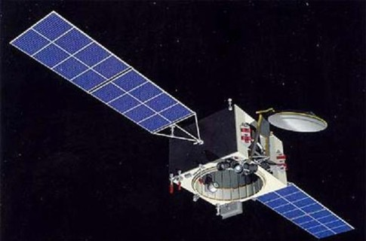
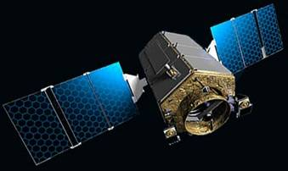
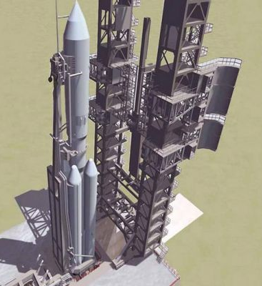
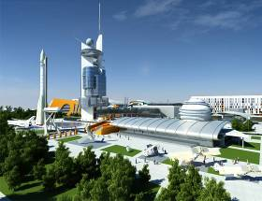
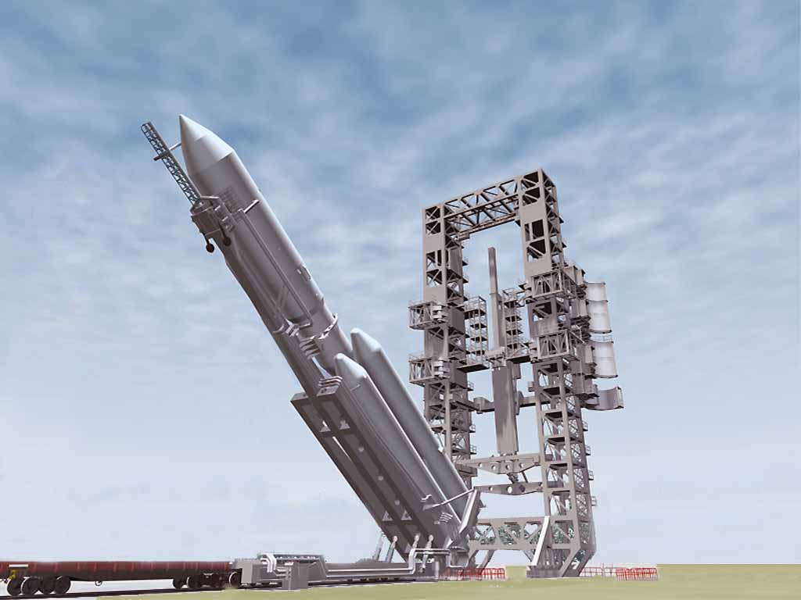
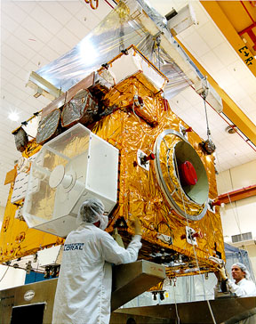
Қазақстан Республикасы Ұлттық ғарыш агенттігі (Қазғарыш)
Қазғарыш іске асыратын инвестициялық жобалар
«KazSat» байланыс және хабар тарату спутниктік жүйесін құру;
Жерді қашықтықтан зондтау ғарыш жүйесін құру;
Ғарыш аппараттарын құрастыру-сынау кешенін құру;
«Байқоңыр» ғарыш айлағында экологиялық таза «Бәйтерек» ғарыштық зымыран кешенін құру.

Slide 11
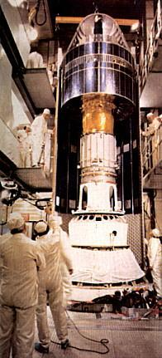

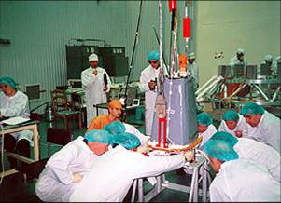
Ғарыш аппараттарын құрастыру-сынау кешенін құру
Қазақстан Республикасы Ұлттық ғарыш агенттігі (Қазғарыш)
Сынау учаскелердің жабдықтарын жобалау жұмыстары аяқталды
құрастыру-сынау кешенін және арнайы конструкторлық-технологиялық бюроның технологиялық жабдықтарының жасалуы бойынша жұмыстар жүргізілуде
Құрастыру-сынау кешені және арнайы конструкторлық-технологиялық бюро ғимараты салынуда

Slide 12
Қазақстан Республикасы Ұлттық ғарыш агенттігі (Қазғарыш)
Жерді қашықтықтан зондтау ғарыш жүйесін құру
ғарыш жүйесін жобалау кезеңі аяқталды;
қосалқы жүйелерінің сынағы және құруы жүргізілуде;
жер үсті сегментінің құрылыс жұмыстары жүргізілуде;
Францияда жұмыс орындарда жобаны жобалау, жинау, сынау және пайдалану бойынша 66 қазақстандық мамандар екiжылдық практикалық тағылымдамадан өтуде.

Slide 13
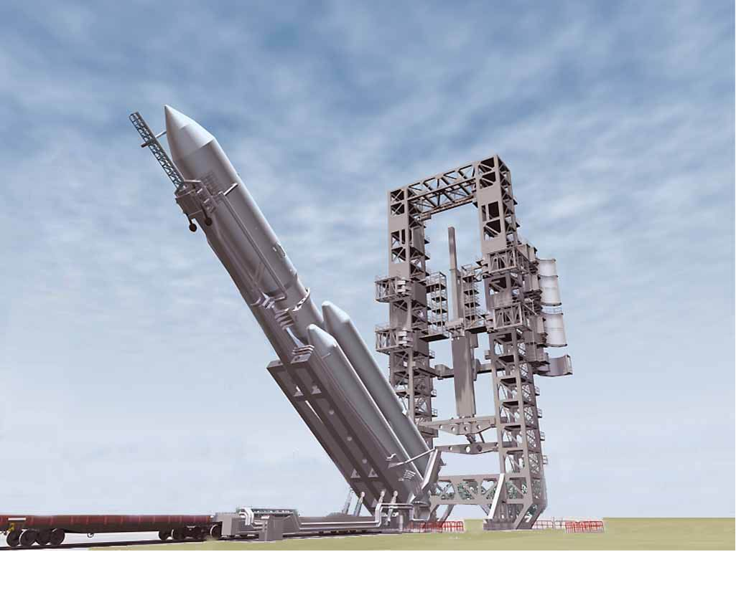
Қазақстан Республикасы Ұлттық ғарыш агенттігі (Қазғарыш)
«Байқоңыр» ғарыш айлағында экологиялық таза «Бәйтерек» ғарыштық зымыран кешенін құру
Жобаның жобалау жұмыстары аяқталған жоқ;
Жоба осы себептерден қиыншылықтар кешуде:
  Ресей тарапы жағынан жобалау жұмыстарын 47 айға кешіктіруі;
  жоба бағасының 7 есе өсуі;
«Бәйтерек» ҒЗК техникалық негізін «Ангара» ЗТ «Зенит» ЗТ көшіру бойынша жұмыс жүргізілуде.

Slide 14
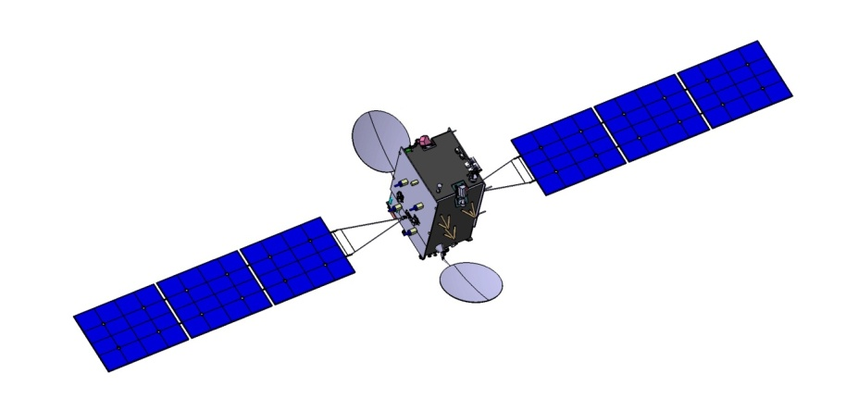
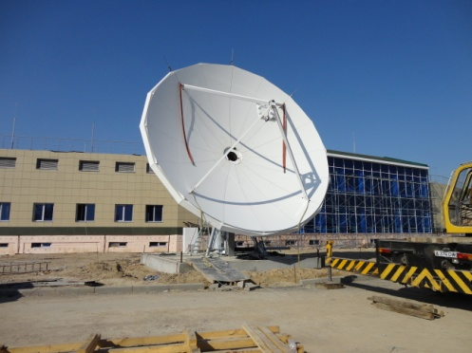
Қазақстан Республикасы Ұлттық ғарыш агенттігі (Қазғарыш)
«KazSat» байланыс және хабар тарату спутниктік жүйесін құру
«KazSat-2»
«KazSat-2» спутнигі 2011 жылда пайдалануға берілді;
Қызметі 9 қазақстандық телекоммуникациялық компанияларға көрсетіледі.
«KazSat-3»
«KazSat-3» ғарыш аппаратын құру жұмыстары басталды;
Қазіргі кезде жобалық-техникалық құжаттамасы дайын.
РЖБК
«KazSat» спутниктерін резервті жерүсті басқару кешенін құру бойынша құрылыс-жөндеу жұмыстары аяқталды;
Жылдың аяғында объект іске қосылады.

Slide 15
Ғарыш саласындағы ғылыми зерттеулер
Қазақстан Республикасы Ұлттық ғарыш агенттігі (Қазғарыш)
Ғарыш саласының күрделі ғылыми-технологиялық әлуетін дамыту
Ғалымдар 23 ғылыми жобалар бойынша қолданбалы ғылыми зерттеулер атқаруда
Ғарыш техникасы мен технологияларын жасау және қолдану
Экологиялық қауіпсіздік саласындағы қолданбалы зерттеулер
Ғылыми және ғылыми-технологиялық базасын дамытуда үлкен проблема бар – ол ғылыми ұйымдардың зерттеулік жабдықтары ескірген, сондықтан жаңартуды және модернизациялауды талап етеді.

Slide 16
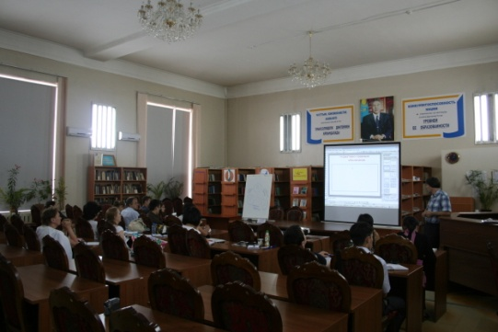
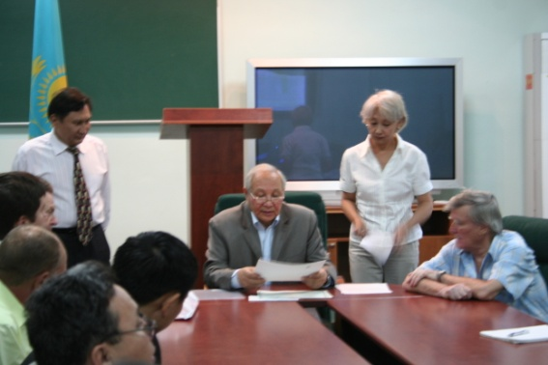
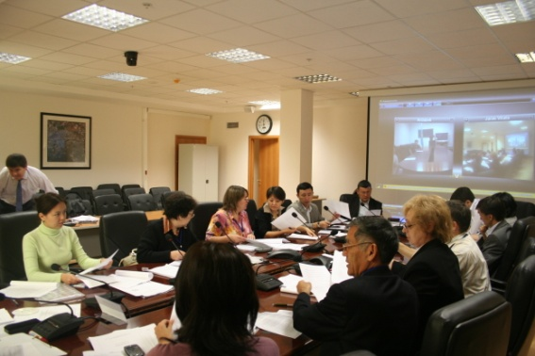
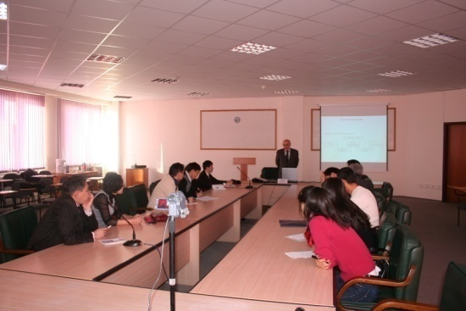
Қазақстан Республикасы Ұлттық ғарыш агенттігі (Қазғарыш)
Ғарыш саласын мамандармен қамтамасыз ету
ғарыш саласының қызметкерлеріне оқу семинарларын өткізу арқылы кадрларды қайта даярлау және олардың біліктілігін көтеру,
Қазақстанның жоғары оқу орындарында және «Болашақ» бағдарламасы арқылы жақын және таяу шетелде кадрларды даярлау,
іске асырылатын жобалар шеңберінде кадрларды даярлау.

Slide 17
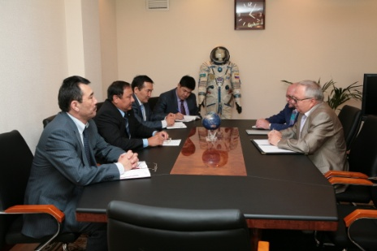
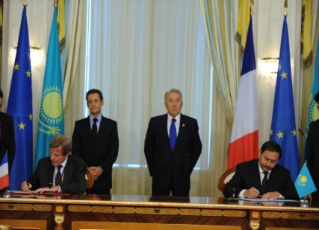
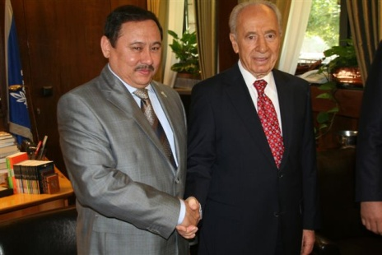
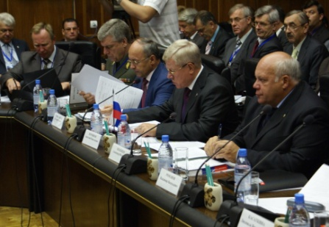











Қазақстан Республикасы Ұлттық ғарыш агенттігі (Қазғарыш)
Халықаралық ынтымақтастық
Қазғарыш ғарыш техникасы мен технологияларды жасау саласындағы әлемдегі озық мемлекеттермен халықаралық ынтымақтастықты дамытуда.
Ресей
Украина
Франция
Германия
Қытай
Үндістан
Ұлыбритания
• Италия
• Жапония
• Оңтүстік Корея
• Израиль
• Сауд Арабиясы
• БАӘ
17

Slide 18
Қорытынды
Қазақстан Республикасы Ұлттық ғарыш агенттігі (Қазғарыш)
Ғарыш жобаларын іске асыру нәтижесінде Қазақстан толыққанды ғарыш саласын құра алады. Ол отандық экономиканың «локомотивтерінің» бірі болады және республиканың индустриялық дамуына, Қазақстанның ұлттық қауіпсіздігі мен қорғанысын күшейтуге ықпал етеді.

Slide 19
Қазақстан Республикасы Ұлттық ғарыш агенттігі (Қазғарыш)
Назарларыңызға рахмет!
Астана қ.
2012 жыл 10 желтоқсан

